Slide 1
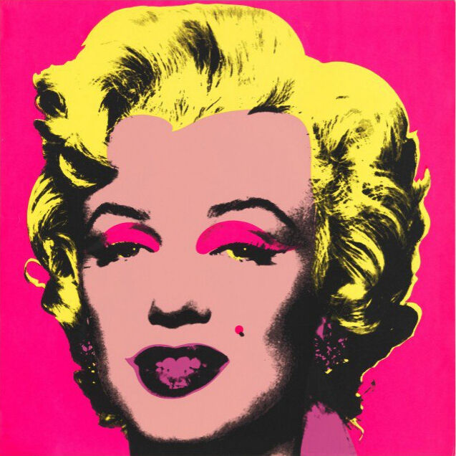
美国PopArt
波普艺术
Group 3
刘琳靖 王菲 杨雅雪 李欣宜 郭可欣 林一婧 徐缘 周裔商 魏俊宇 韩笑 王欢 宁若汐 李祎哲 张郁竹 潘紫檀 姜玟志

Slide 2
酷

Slide 3
酷
欧美
潮流
视觉冲击
极致的感官体验.

Slide 4
POPULAR
大众的
流行的
LOLLYPOP
洛丽波
棒棒糖

Slide 5
20century
50s

Slide 6
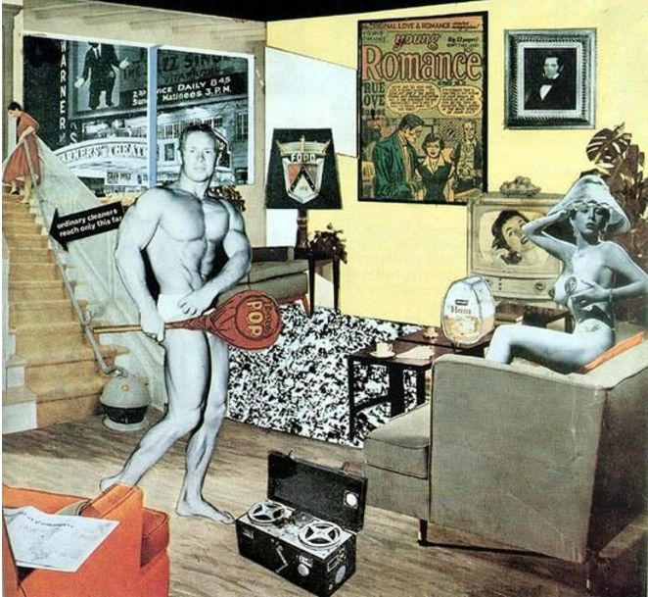
理查德·汉密尔顿
《
究竟是什么使今日家庭如此不同、如此吸引人呢？
》
Just what is it that makes today's homes so different, so appealing?

Slide 7
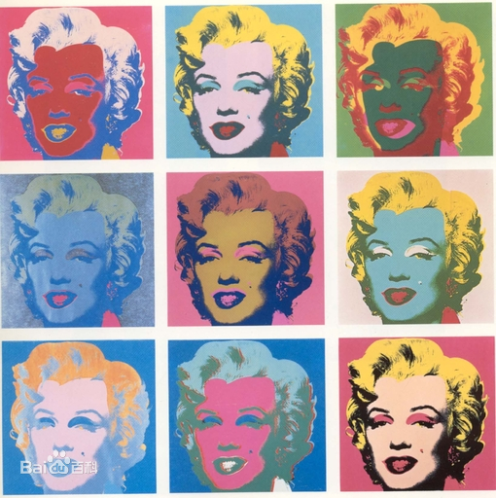
汉密尔顿：“波普就是……
1
流行的

Slide 8

汉密尔顿：“波普就是……
2
转瞬即逝

Slide 9
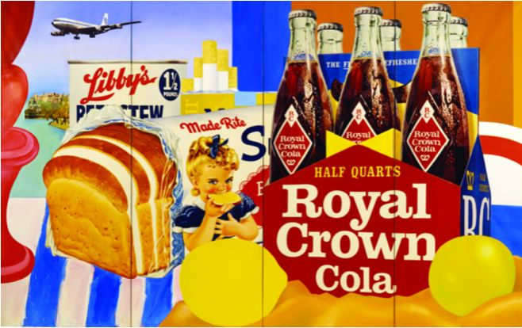
汉密尔顿：“波普就是……
3
随意消耗

Slide 10
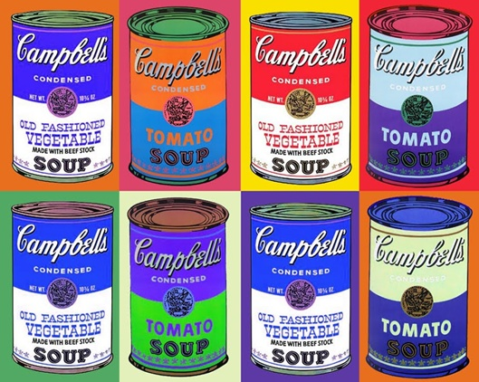
汉密尔顿：“波普就是……
4
廉价的

Slide 11
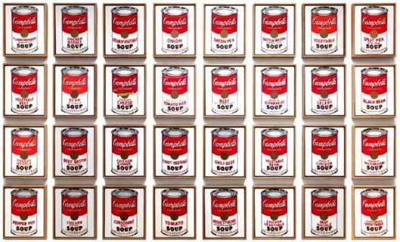
汉密尔顿：“波普就是……
5
批量生产

Slide 12

汉密尔顿：“波普就是……
6
年轻的

Slide 13

汉密尔顿：“波普就是……
7
诙谐风趣

Slide 14

汉密尔顿：“波普就是……
8
性感的

Slide 15

汉密尔顿：“波普就是……
9
恶搞的

Slide 16
汉密尔顿：“波普就是……
10
魅惑人的

Slide 17
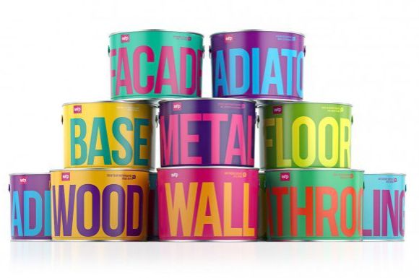
汉密尔顿：“波普就是……
11
大商业的

Slide 18
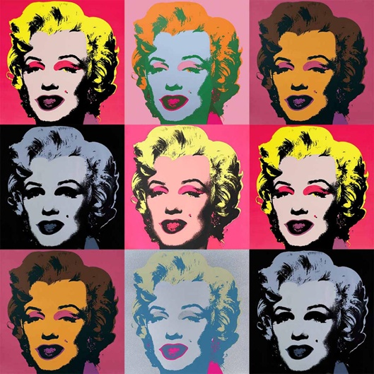
安迪·沃霍尔
Andy Warhol

Slide 19


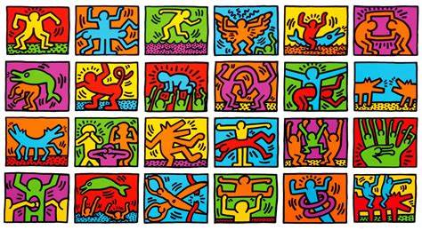
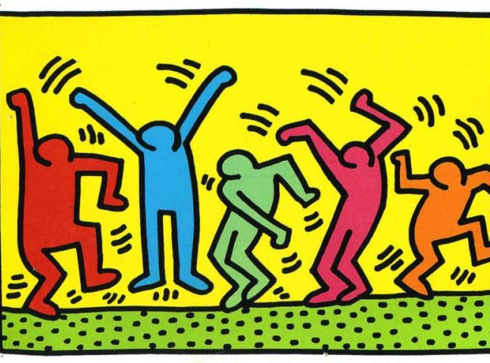
凯斯·哈林
Keith Haring

Slide 20

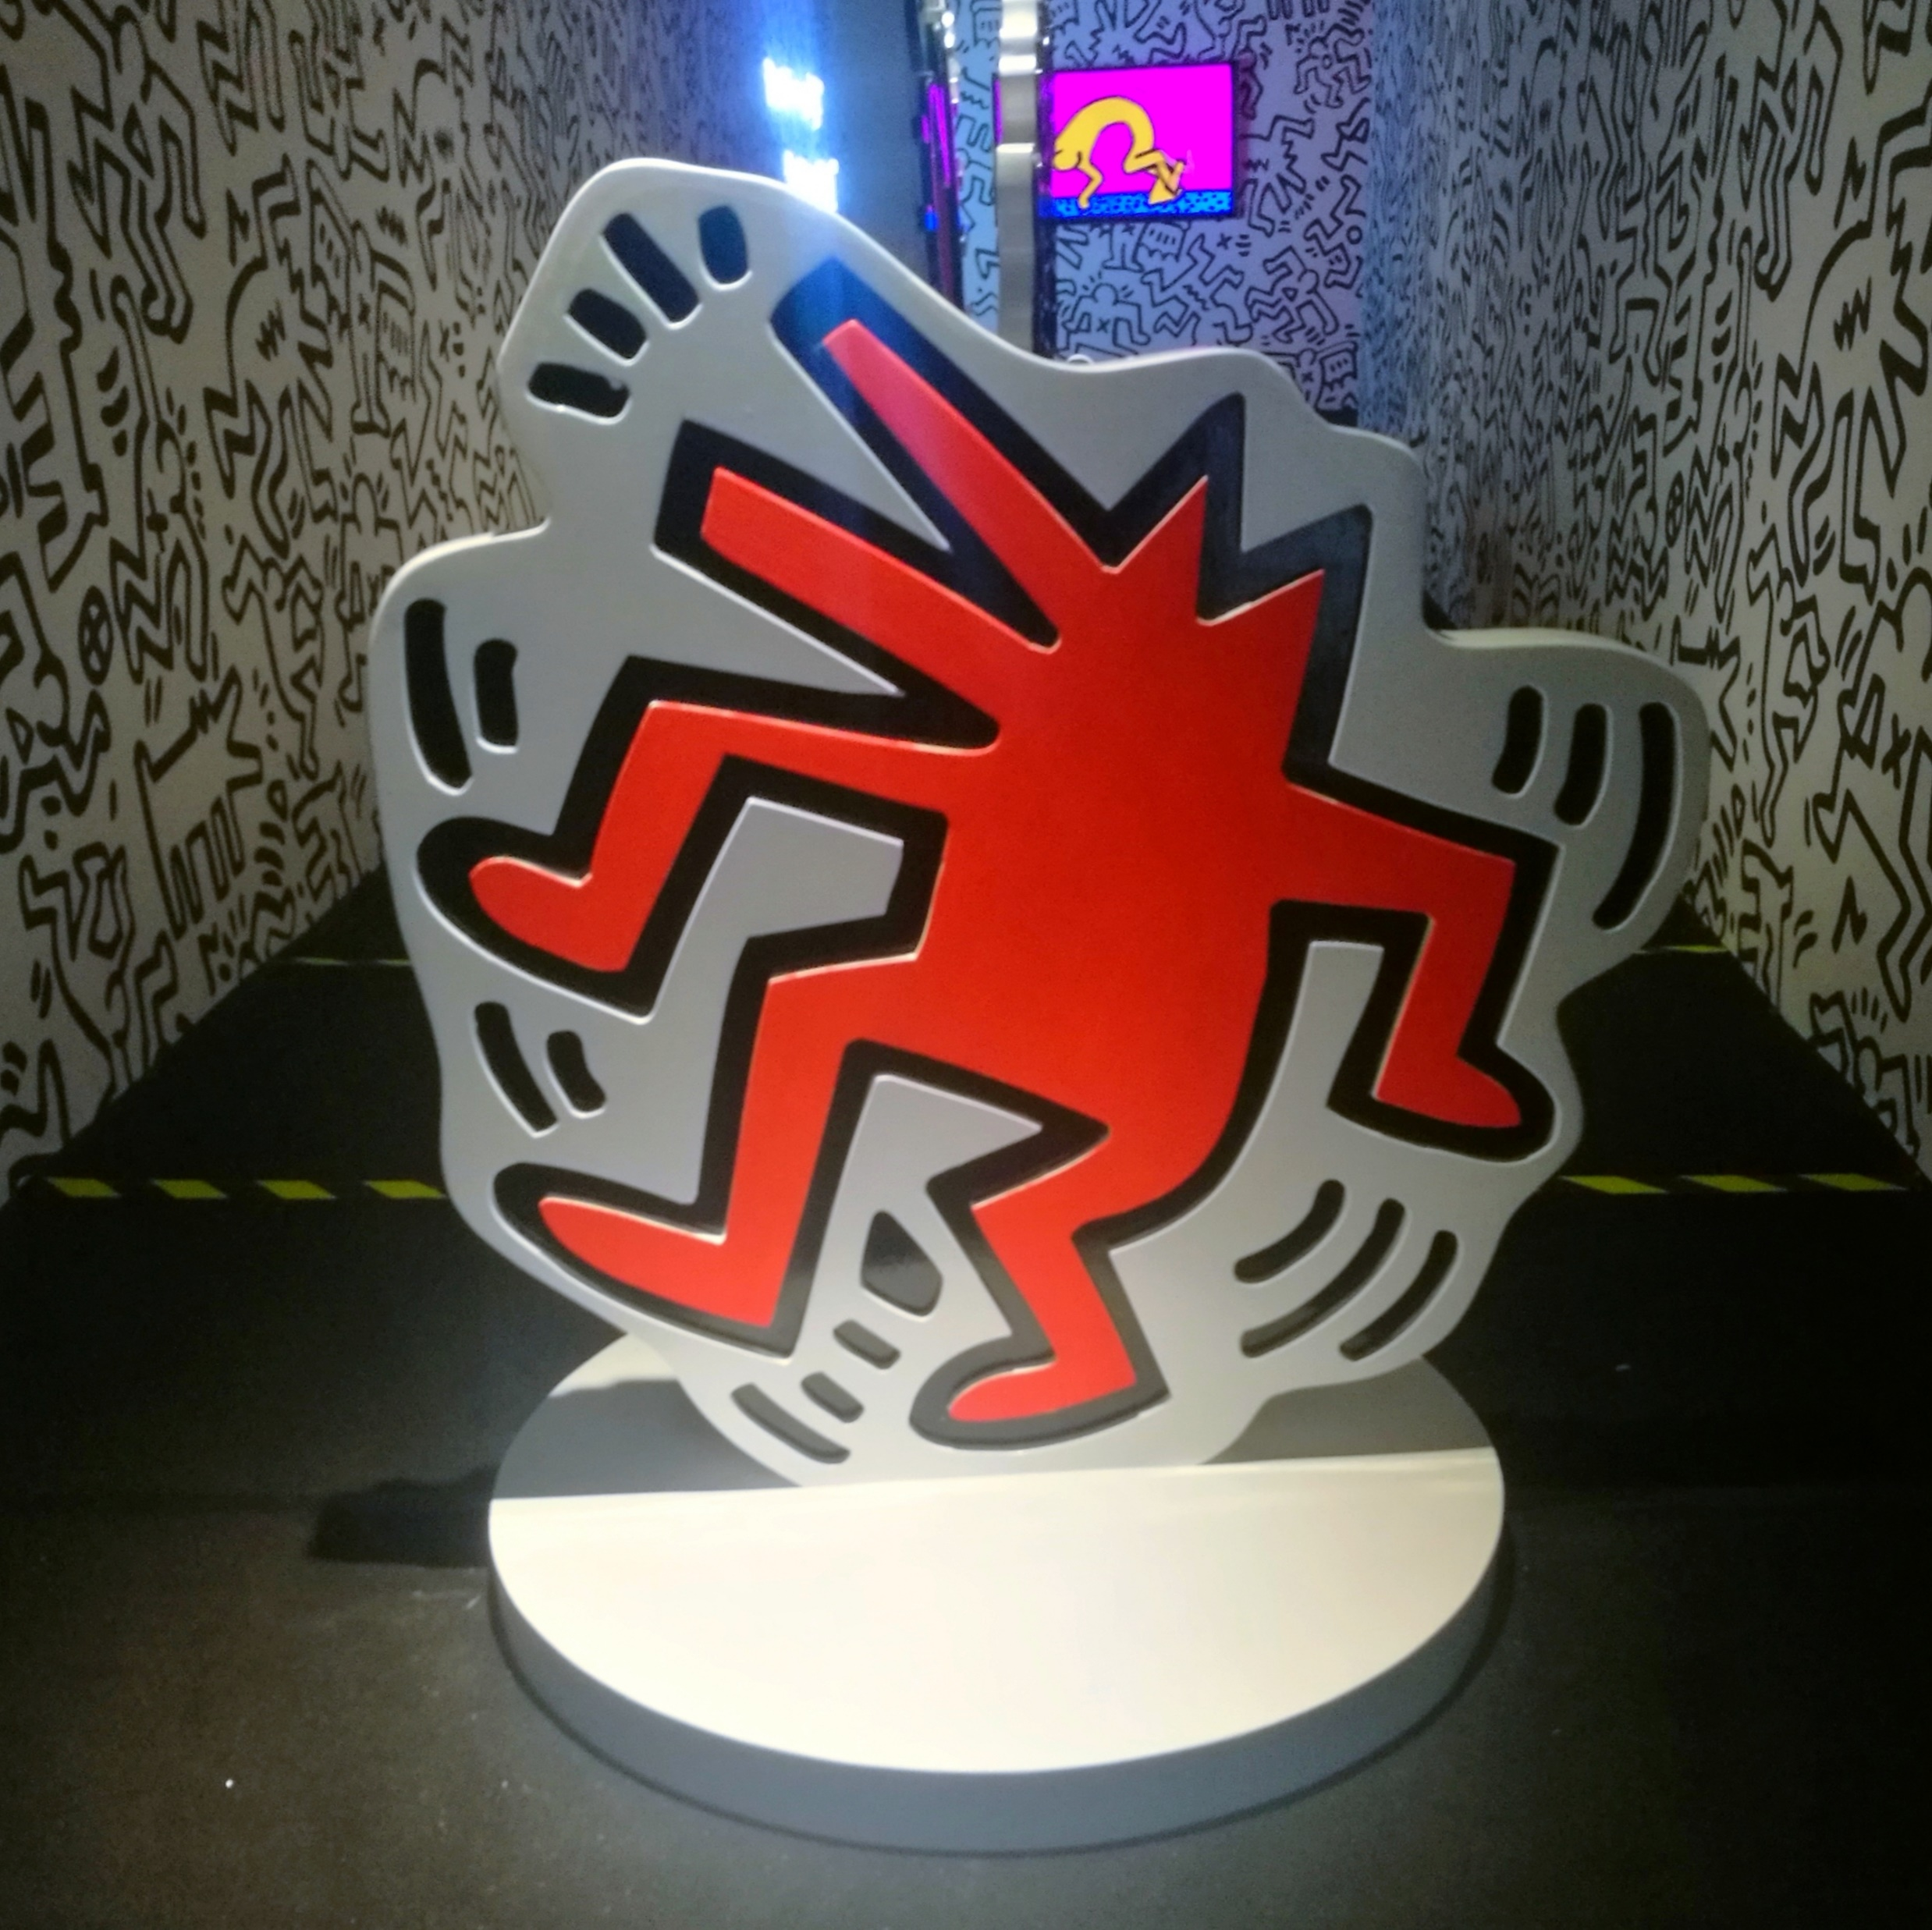
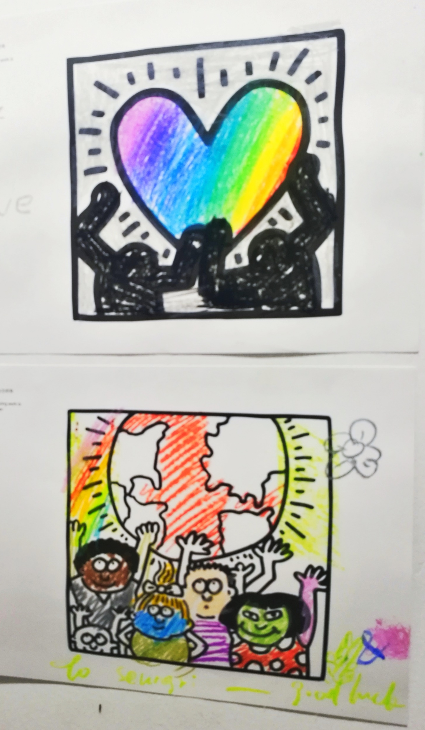
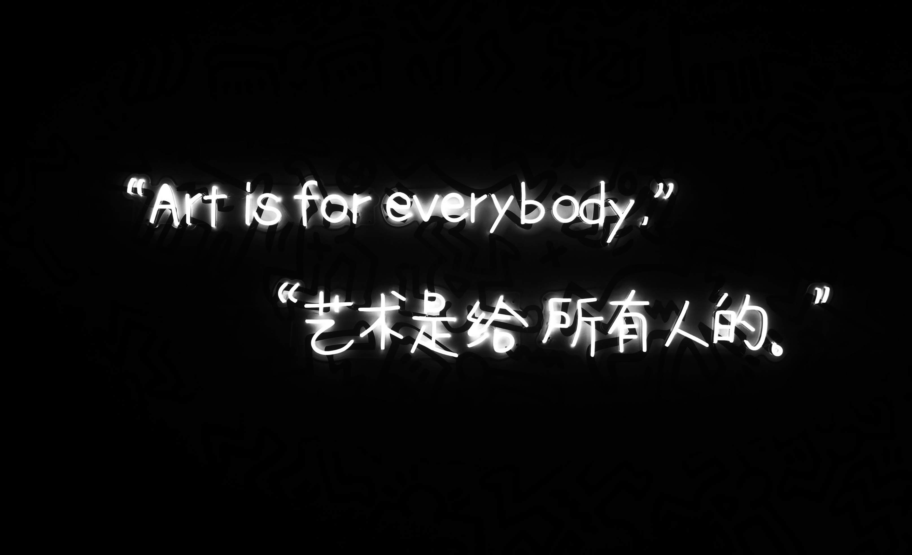
凯斯·哈林
Keith Haring

Slide 21


罗伊·里奇特斯坦
Roy Lichtenstein

Slide 22
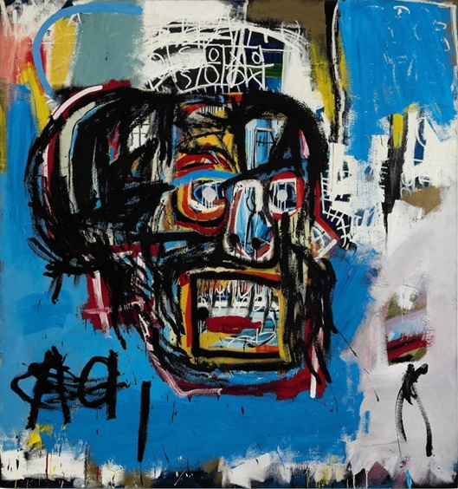
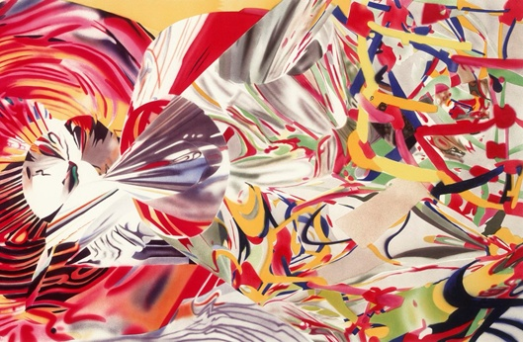

詹姆斯·罗森圭斯特
James Rosenquist

Slide 23


现实主义画家威廉·楚门·霍桑

Slide 24
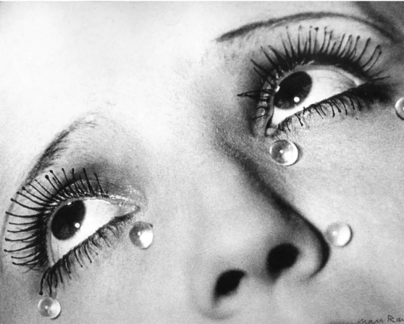
达达主义奠基人雷曼

Slide 25
再度审视
波普艺术
#在未来每个人都能出名15分钟
#感官刺激
#反理性
#先锋理论
#流行文化
#消费主义
#大众文化
#物质财富
#欲望

Slide 26
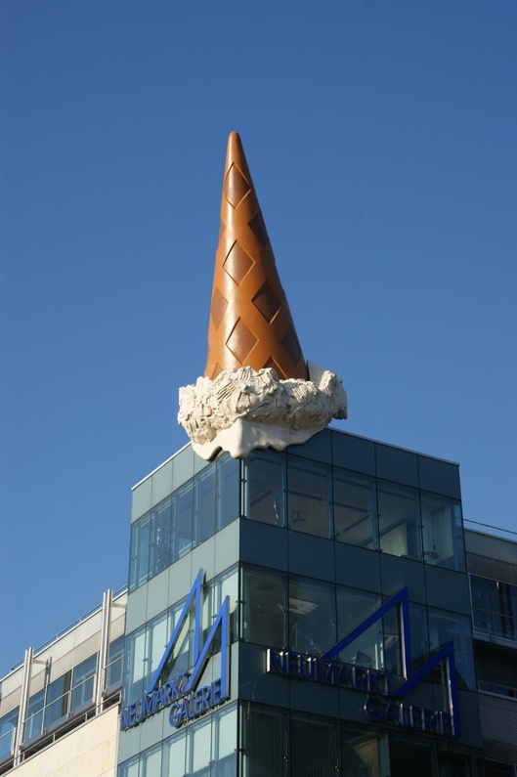
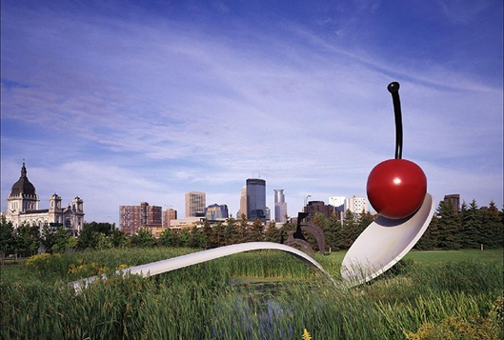
装置艺术
Claes Oldenburg和他的妻子Coosje van Bruggen

Slide 27
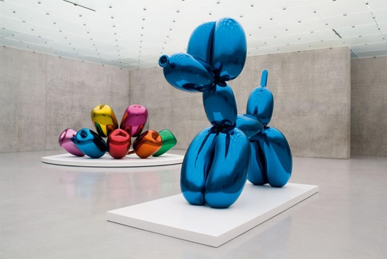
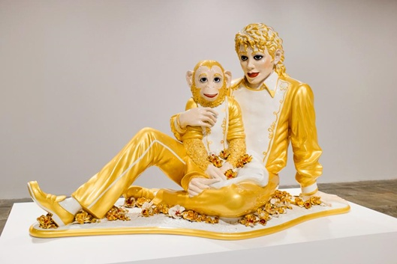
装置艺术
杰夫·昆斯（Jeff Koons）

Slide 28


蒸汽波艺术
Vapor wave

Slide 29


孟菲斯风格
Memphis

Slide 30


故障风//赛博朋克
Cyberpunk

Slide 31


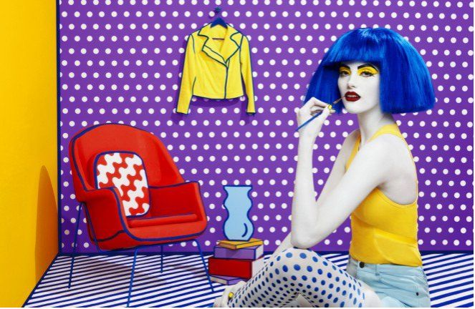
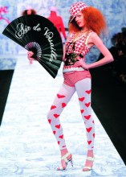
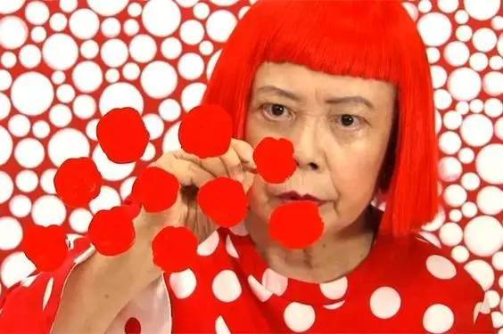
当代
波普

Slide 32

波普艺术就像我们生活中各处商店可见的洛丽波，随时随地提醒我们去暂时打破冰冷的、现实的常规，去品尝一支棒棒糖，抓紧时间享受极致的感官体验——
POP
Carpet
Diem
人生苦短，及时行乐

